Slide 1
2022년도 딥러닝 스터디
2018305057 이진
4.4, 4.5
새별의 파워포인트

Slide 2
A Table of Contents.
4.4
과대적합과 과소적합
4.5
보편적인 머신 러닝 작업 흐름

Slide 3

4.4
과대적합과 과소적합

Slide 4



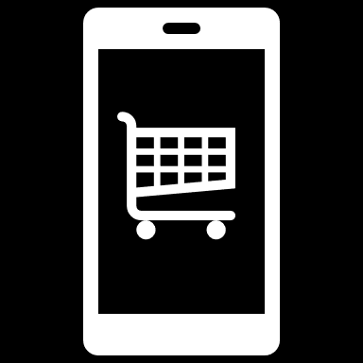
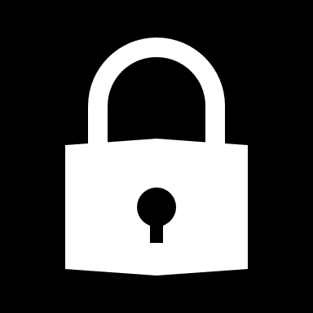
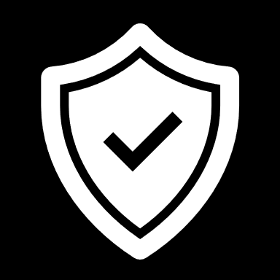
4.4
과대적합과 과소적합
영화 리뷰 예측
뉴스 기사 분류
주택 가격 회귀

Slide 5
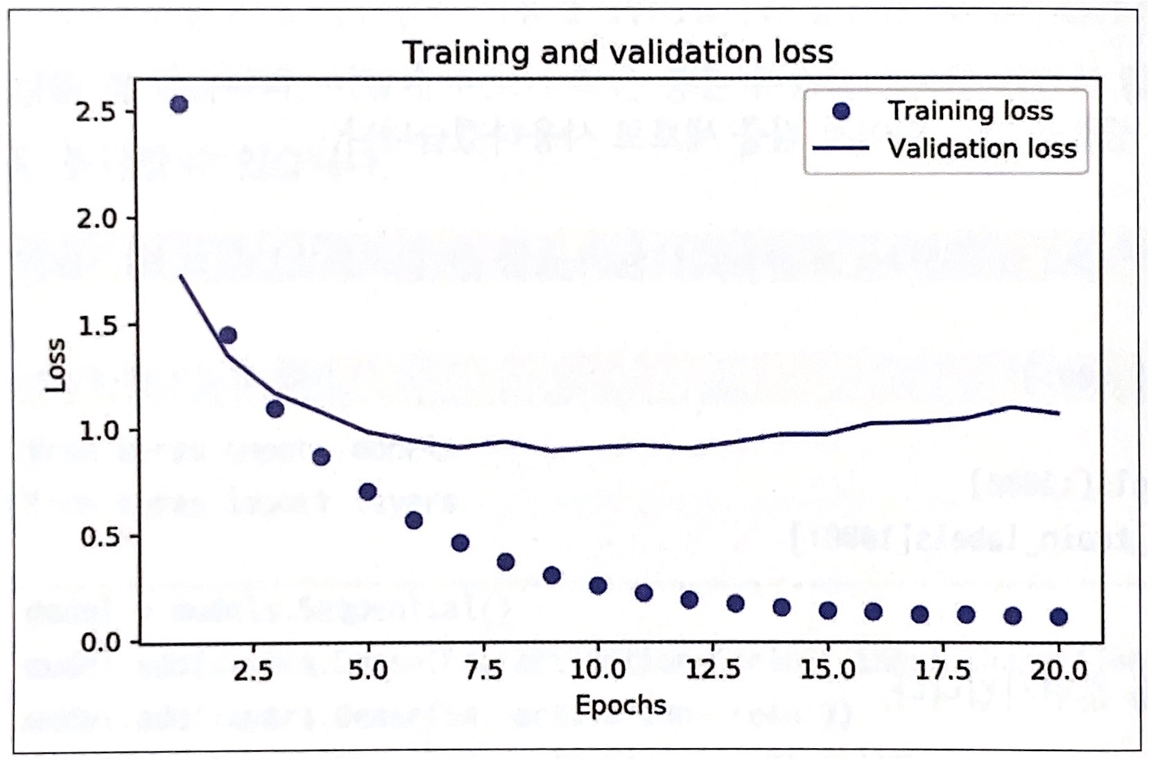
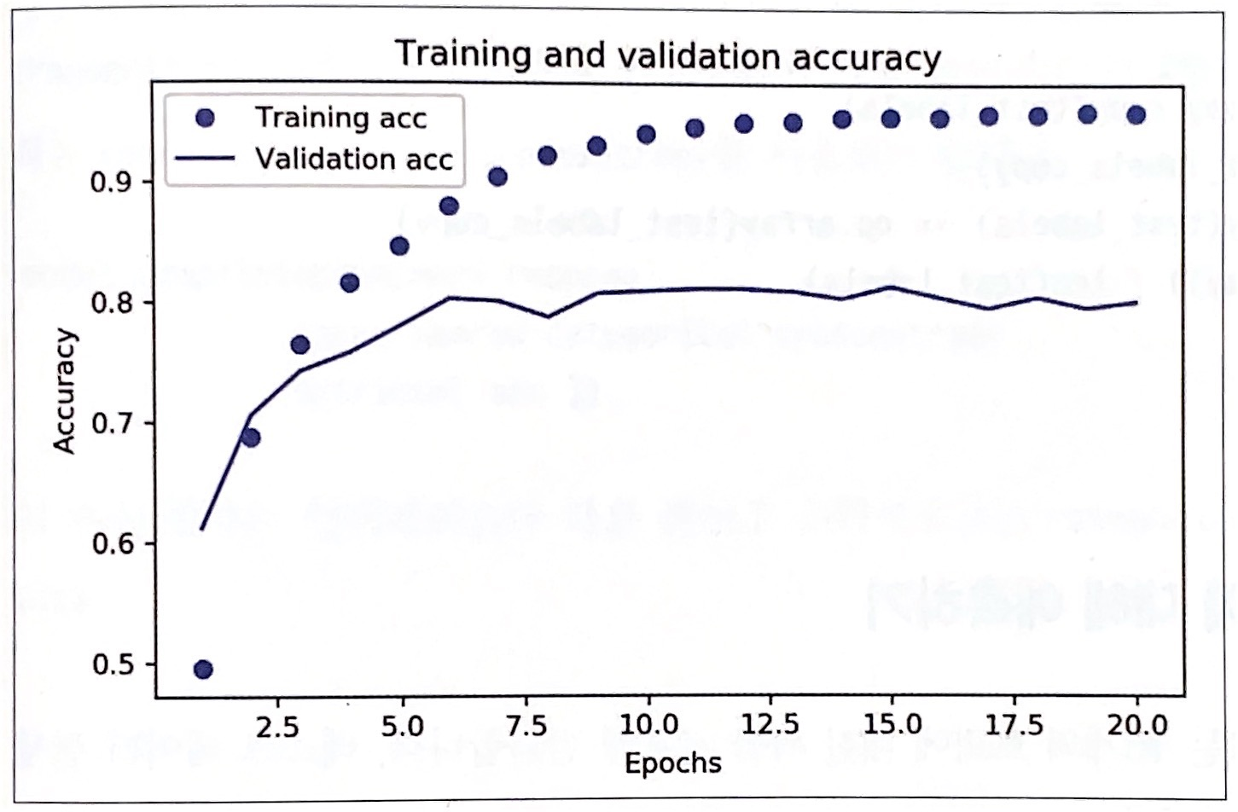
4.4
과대적합과 과소적합
훈련과 검증의 손실과 정확도 (뉴스 기사 분류)
→ 9번째 에포크 이후에 과대적합 시작

Slide 6

4.4
과대적합과 과소적합
최적화
(optimization)
일반화
(generalization)

Slide 7
4.4
과대적합과 과소적합
<훈련 초기>
→
초기훈련 데이터의 손실
테스트 데이터의 손실
→ 과소적합
성능이 발전될 여지 충분!

Slide 8
4.4
과대적합과 과소적합
<훈련 데이터 반복학습 후>
&
일반화 성능
검증 성능
→ 과대적합

Slide 9
4.4
과대적합과 과소적합
규제
(regularization)
네트워크 크기 축소
가중치 규제 추가
드롭아웃 추가

Slide 10
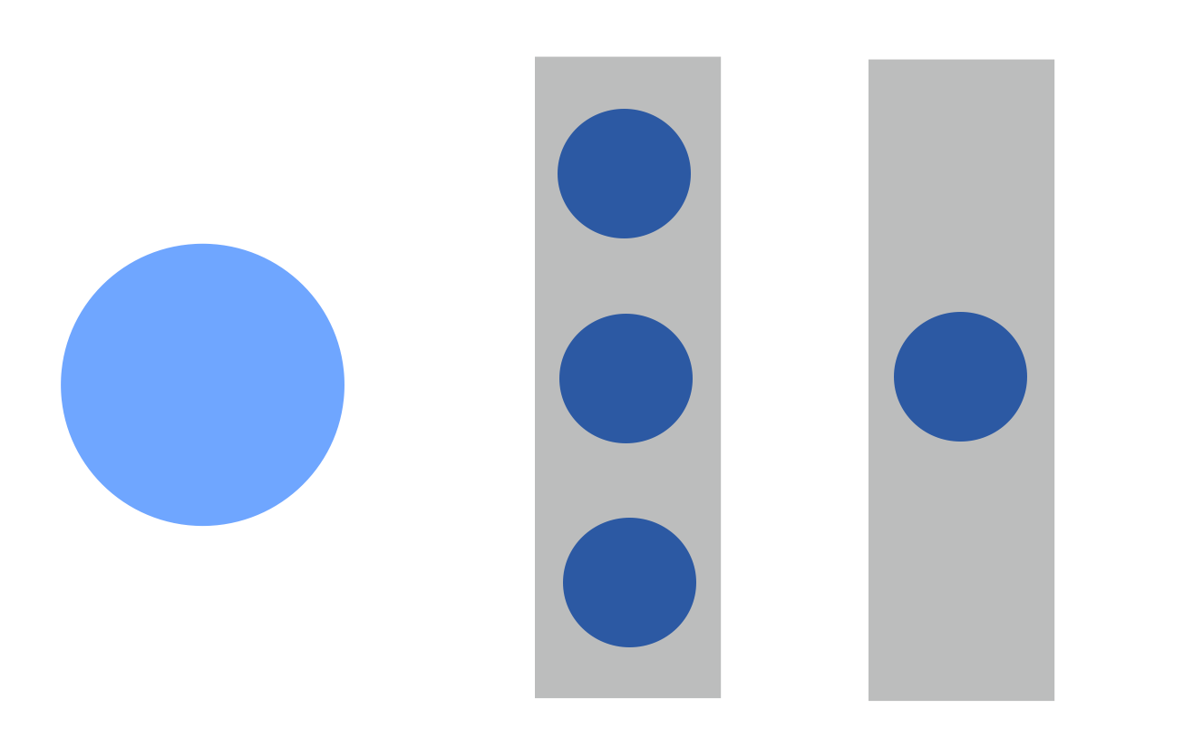
4.4
과대적합과 과소적합
1. 네트워크 크기 축소
Ex) 입력이 1개, 유닛이 4개인 dense 신경망
Layer_1
Layer_2
w
b
w
w
w
b
b
w
w
b
→ 6개의 가중치(w) + 4개의 편향(b) = 10개의 파라미터

Slide 11
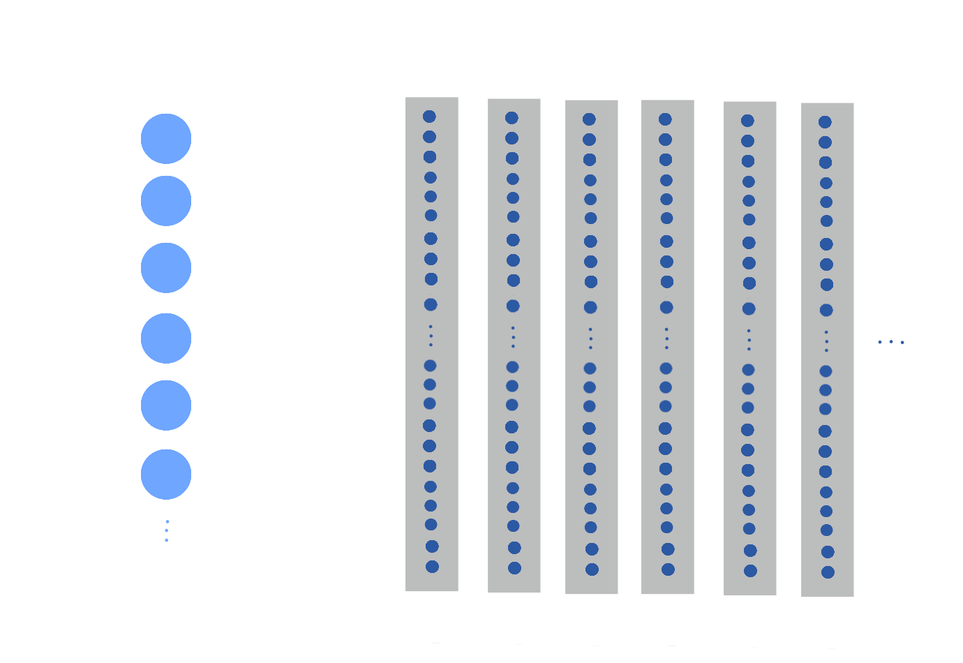
4.4
과대적합과 과소적합
1. 네트워크 크기 축소
Ex) 입력이 1000개, 유닛이 10000개인 dense 신경망
→ ???개의 파라미터

Slide 12
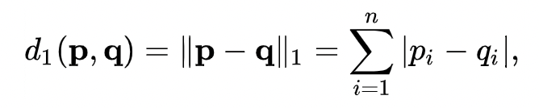
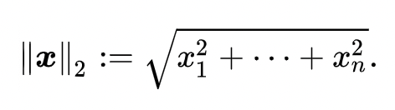
4.4
과대적합과 과소적합
2. 가중치 규제 추가
L1 규제
L2 규제
→ 가중치의 절대값에 비례
→ 가중치의 제곱에 비례

Slide 13
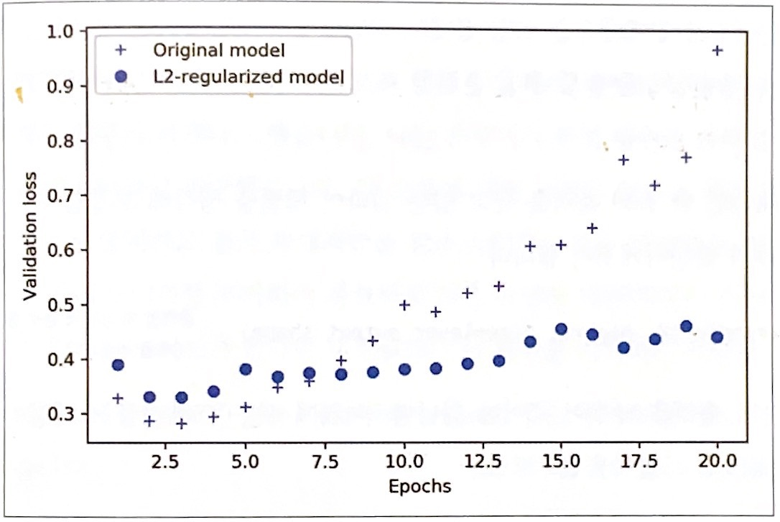
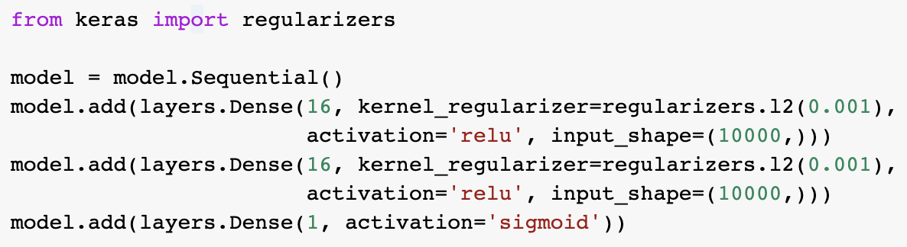
4.4
과대적합과 과소적합
2. 가중치 규제 추가
• L2 가중치 추가(L2-regularized model)

Slide 14
4.4
과대적합과 과소적합
3. 드롭아웃 추가
[ 0.2, 0.5, 1.3, 0.8, 1.1 ]
[ 0, 0.5, 1.3, 0, 1.1 ]

Slide 15
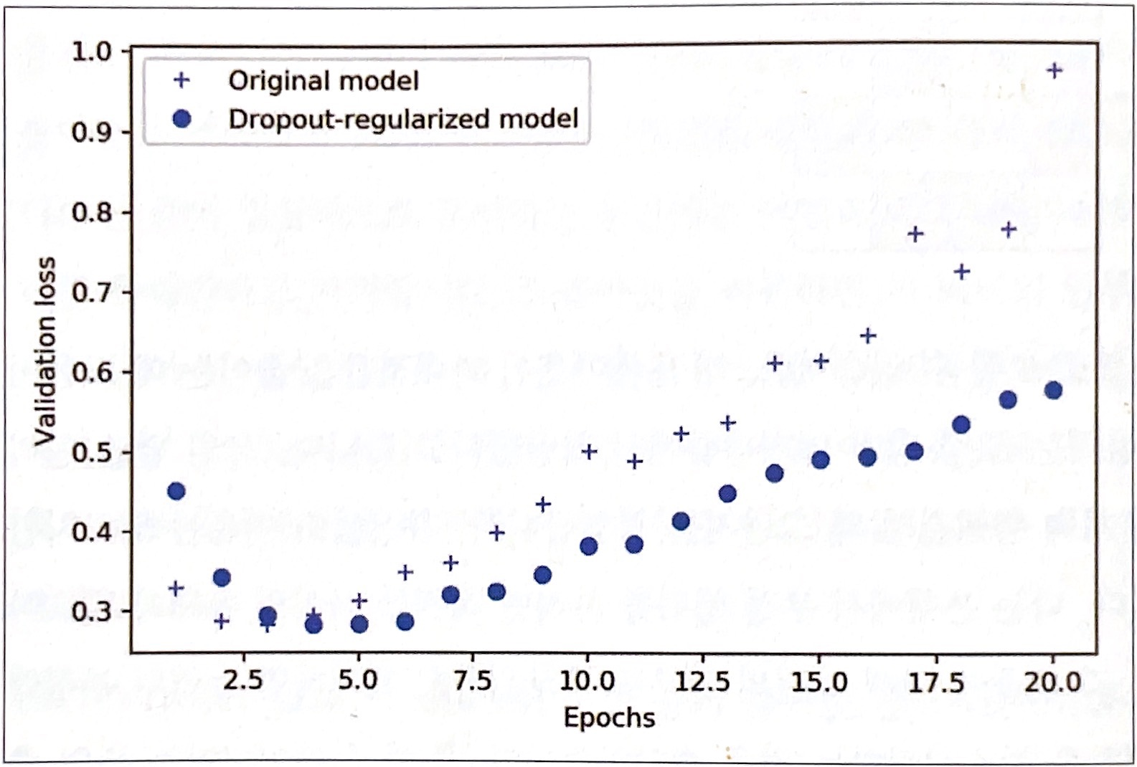
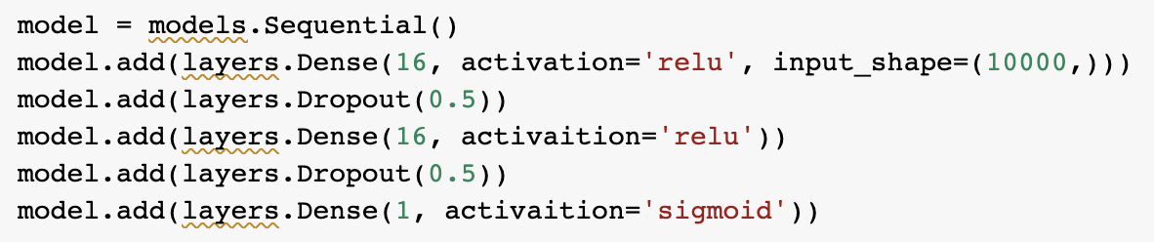
4.4
과대적합과 과소적합
3. 드롭아웃 추가
• 드롭아웃 추가(Dropout-regularized model)

Slide 16
4.5
보편적인
머신 러닝 작업 흐름

Slide 17
4.5
보편적인 머신 러닝 작업 흐름
머신 러닝 작업 흐름
1. 문제 정의와
데이터셋 수집
2. 성공 지표 선택
3. 평가 방법 선택
4. 데이터 준비
예측할 문제 정의
입력과 출력 정의
특징과 정보가 있는 데이터 선정
정확도와 ROC AUC
정밀도와 재현율
평균 정밀도
홀드아웃 검증 세트 분리
K-겹 교차 검증
반복 K-겹 교차 검증
모델의 넣을 데이터 구성
정규화 요구
특성 공학 수행
>
>
>

Slide 18
4.5
보편적인 머신 러닝 작업 흐름
머신 러닝 작업 흐름
5. 기본보다
나은 모델 훈련
6. 과대적합된 모델 구축
7. 모델 규제와
하이퍼파라미터 튜닝
통계적 검정력 달성
마지막 레이어의 활성화 함수 선택
손실 함수 선택
최적화 설정
과대적합의 경계 찾기
모델의 성능이 감소하는 시점
드롭아웃 추가
층을 추가하거나 제거
L1이나 L2 혹은 모두 추가
하이퍼파라미터 변경
>
>

Slide 19

Q.
신경망 모델에서 학습 파라미터의 수는
모델의 성능과 비례한다.
( Y / N )

Slide 20
A.
N
-> 학습 파라미터의 수가 너무 많으면 과대적합이 일어나 오히려 성능이 낮아진다.
모델의 용량의 균형을 찾는 것이 중요하다.

